Slide 1

Arabské jaro

Slide 2
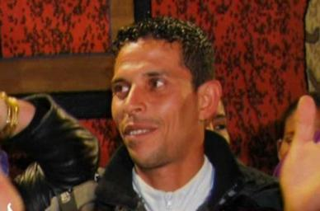

Slide 3
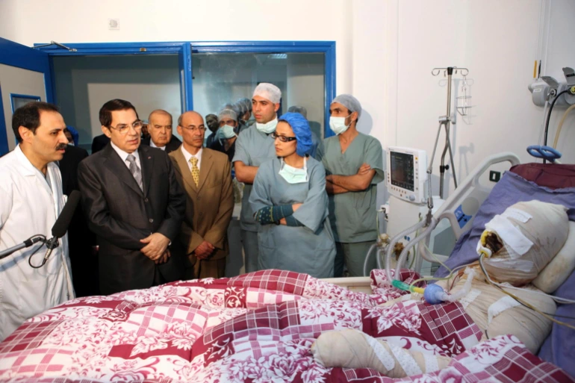

Slide 4
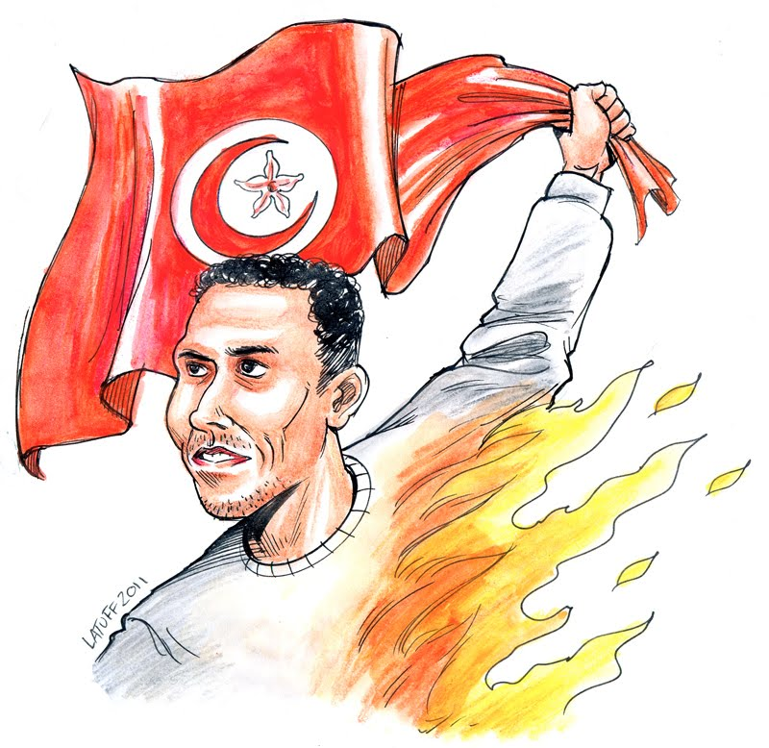

Slide 5
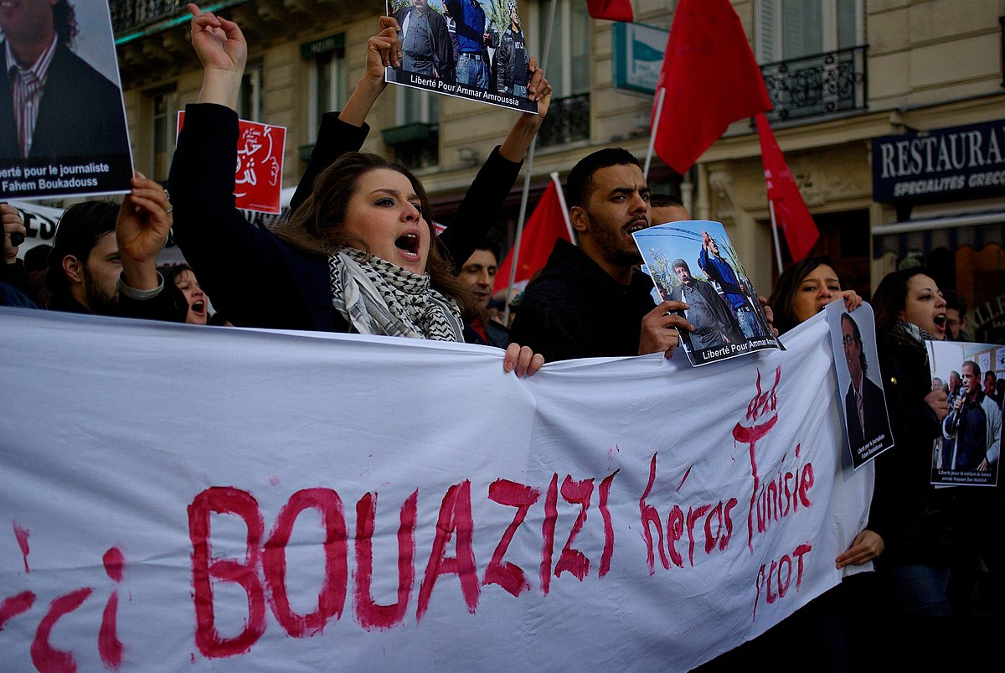

Slide 6
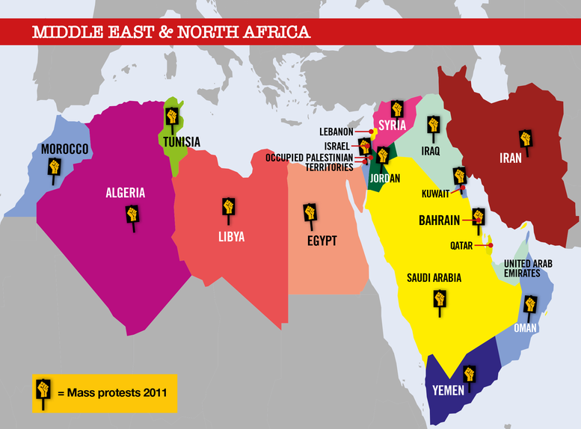

Slide 7
Série protestů v severní Africe a na Blízkém východě, které byly zaměřeny proti vládám
Protesty začaly v Tunisku, když se na protest upálil Muhammad Buazízí, obchodník se zeleninou, který dlouhodobě odmítal platit policii úplatky, která mu nakonec zabavila obchod a tržbu

Slide 8
https://www.youtube.com/watch?v=7UAuIi13ueY

Slide 9
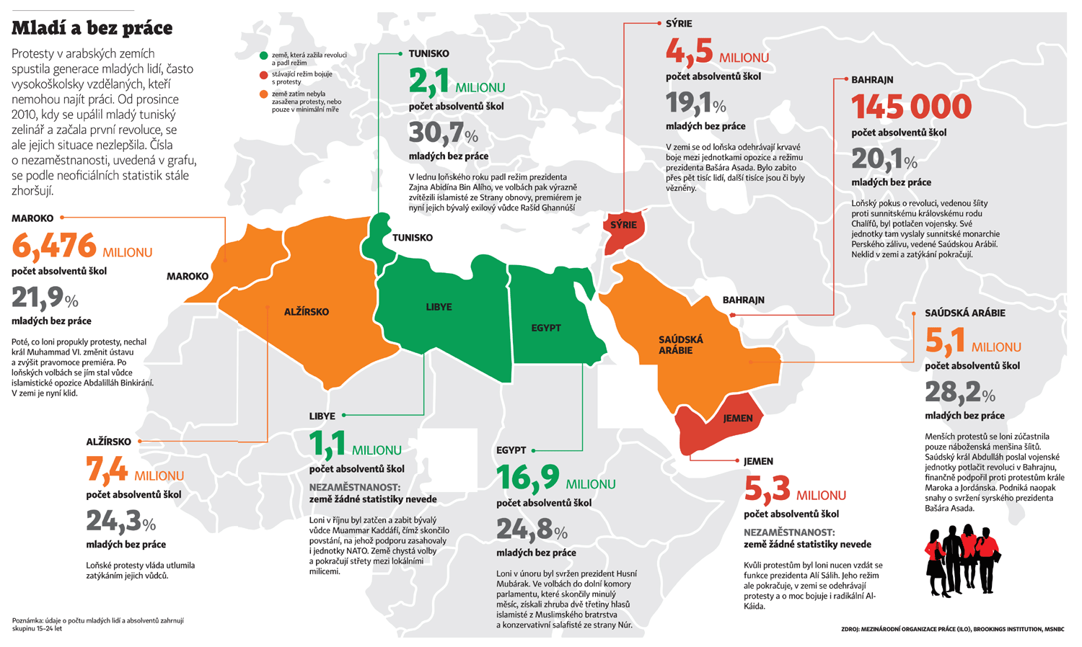

Slide 10
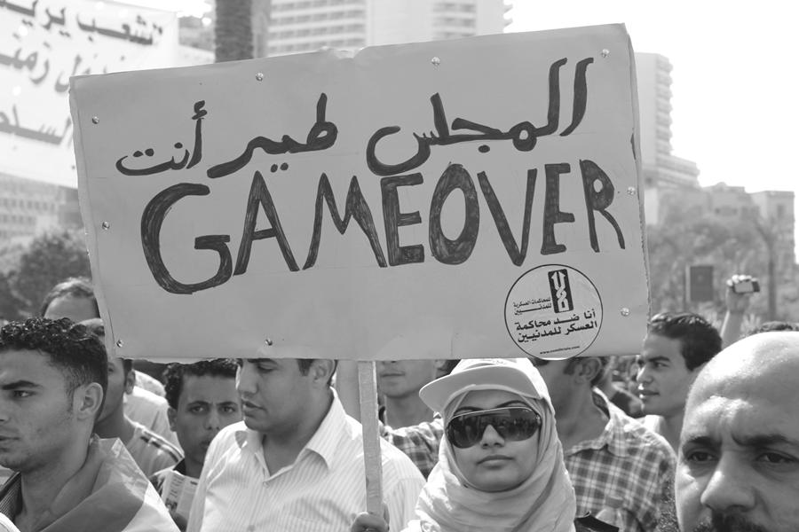

Slide 11
Na příčinách Arabského jara neexistuje jednoznačná shoda, ale lze mezi ně řadit nedostatek svobody, velkou korupci, nedemokratické vlády, ale i ekonomické problémy jako vysoká nezaměstnanost a zdražování

Slide 12
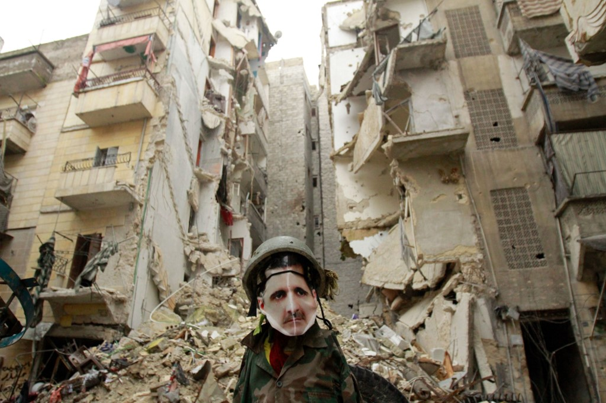

Slide 13
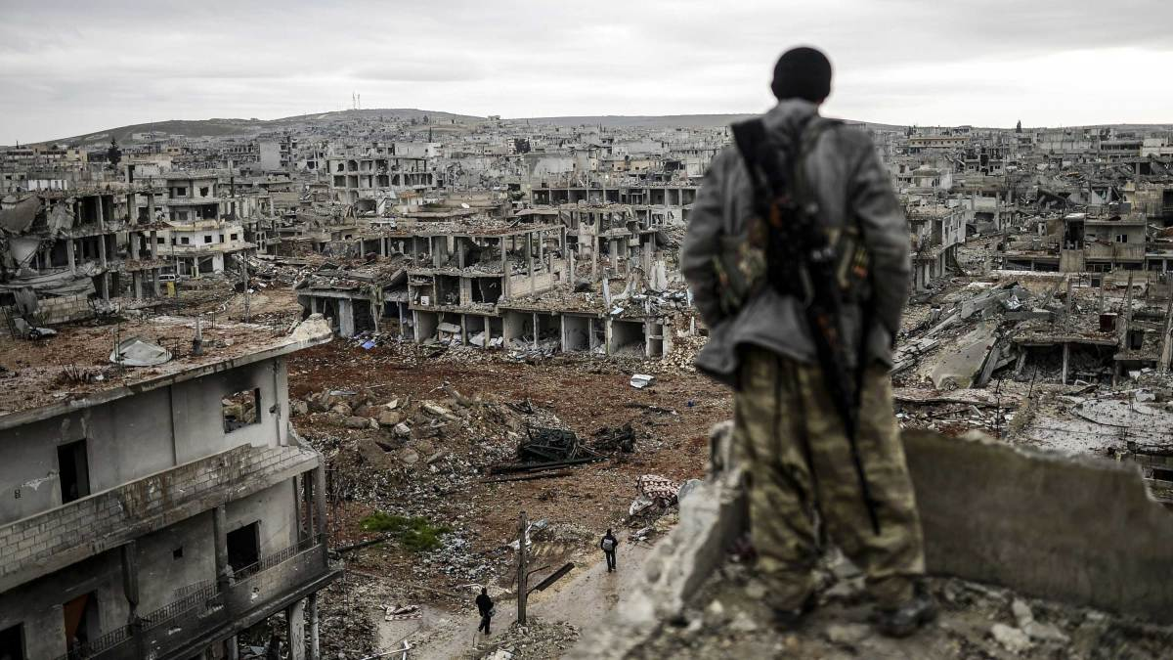

Slide 14
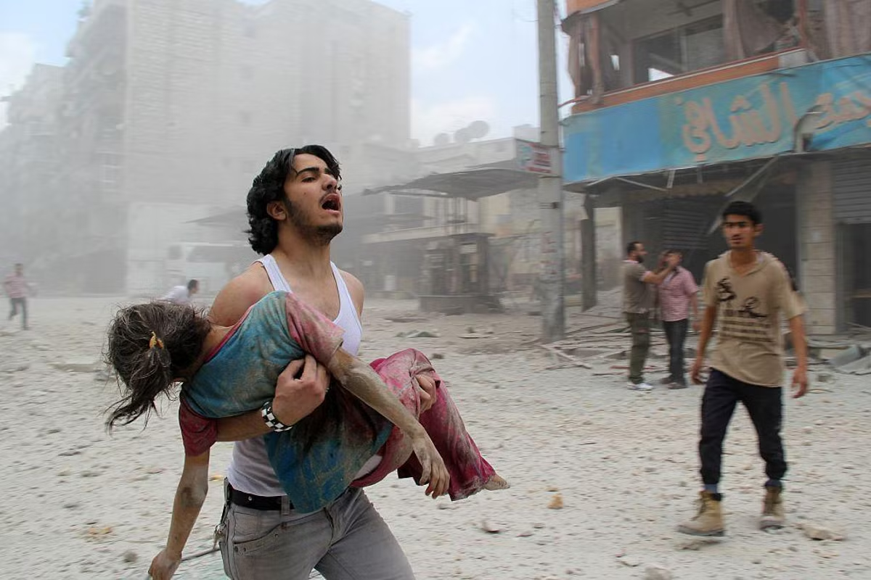

Slide 15
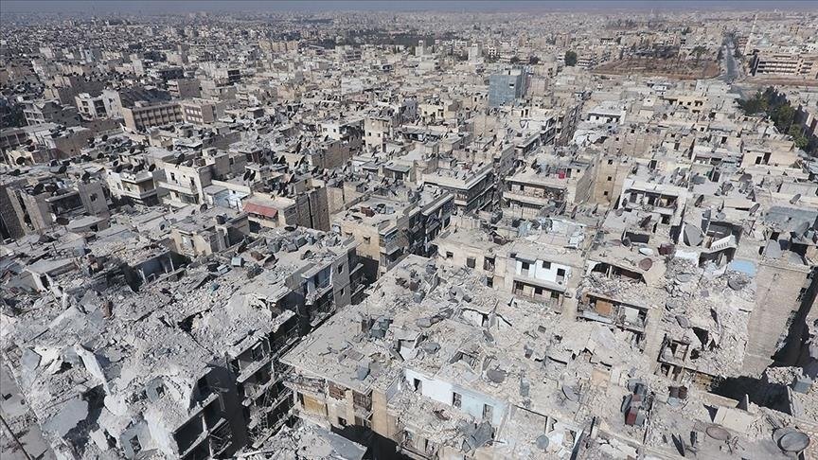

Slide 16
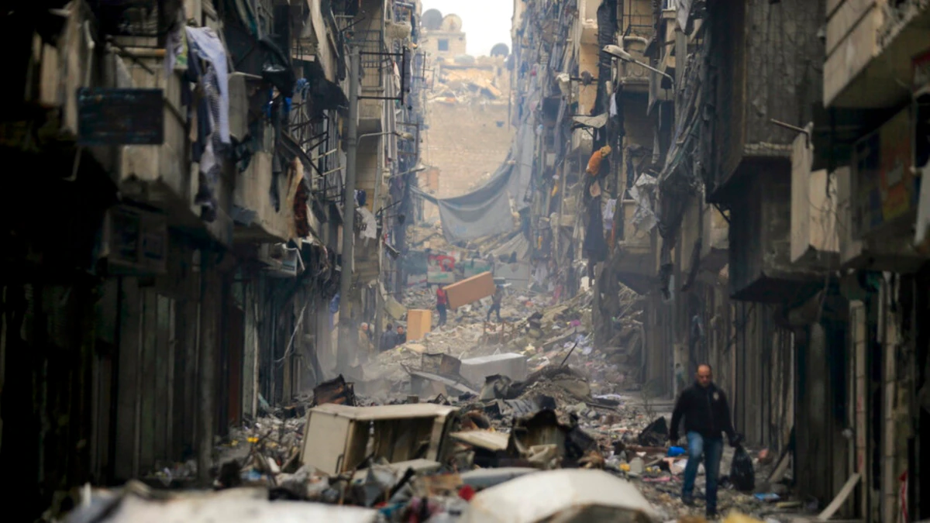

Slide 17
https://twitter.com/CT24zive/status/1339648596271095810

Slide 18
Výsledky povstání jsou různé, v Tunisku a Egyptě byly vlády svrženy a demokraticky zvolené vlády nové, ale v Sýrii a Jemenu dodnes probíhají nepřehledné občanské války
Celkově je Arabské jaro hodnoceno jako neúspěch, podle průzkumů jsou lidé dnes ještě více nespokojeni, frustrovaní a v ekonomicky horší situaci

Slide 19
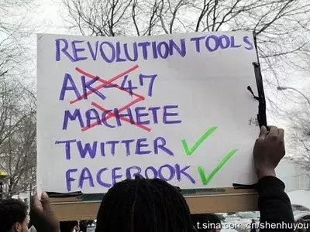

Slide 20
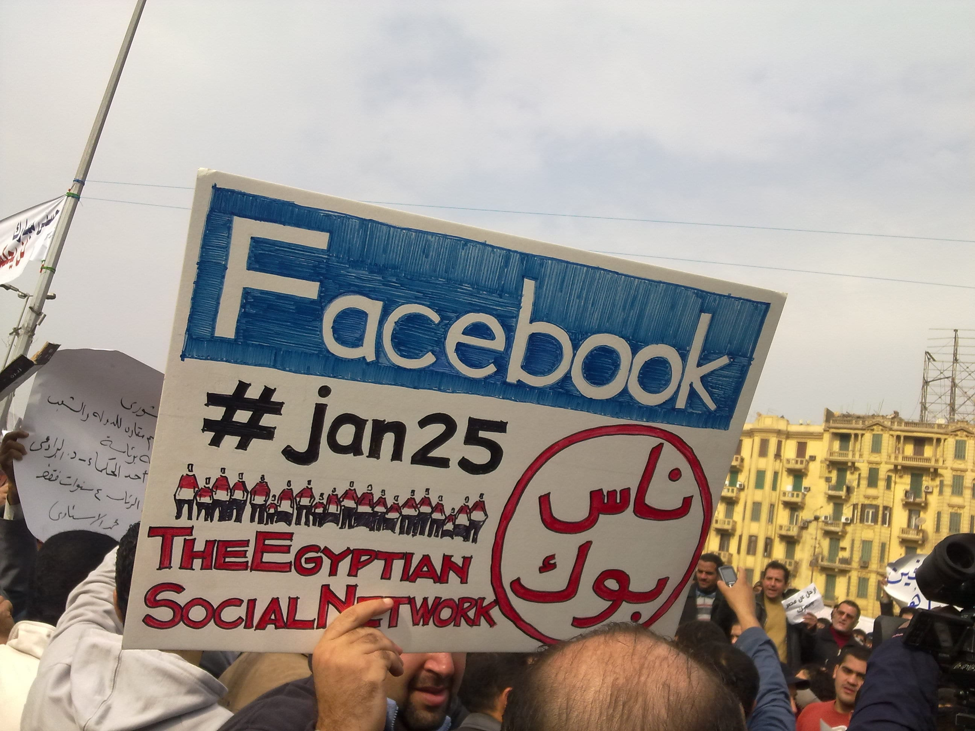

Slide 21
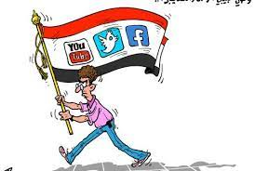

Slide 22
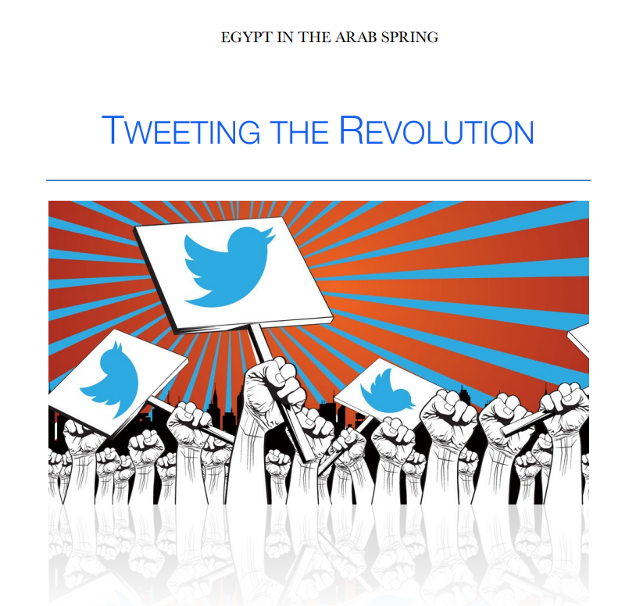

Slide 23
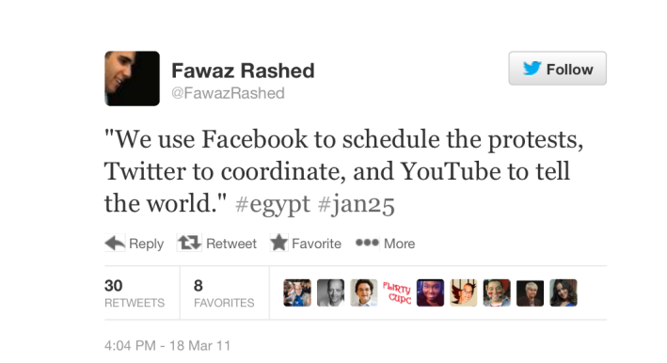

Slide 24
Přezdívka „facebooková revoluce“, protože demonstrace se svolávaly na Facebooku, komunikovalo se přes Twitter a na Youtube se publikovala videa

Slide 25
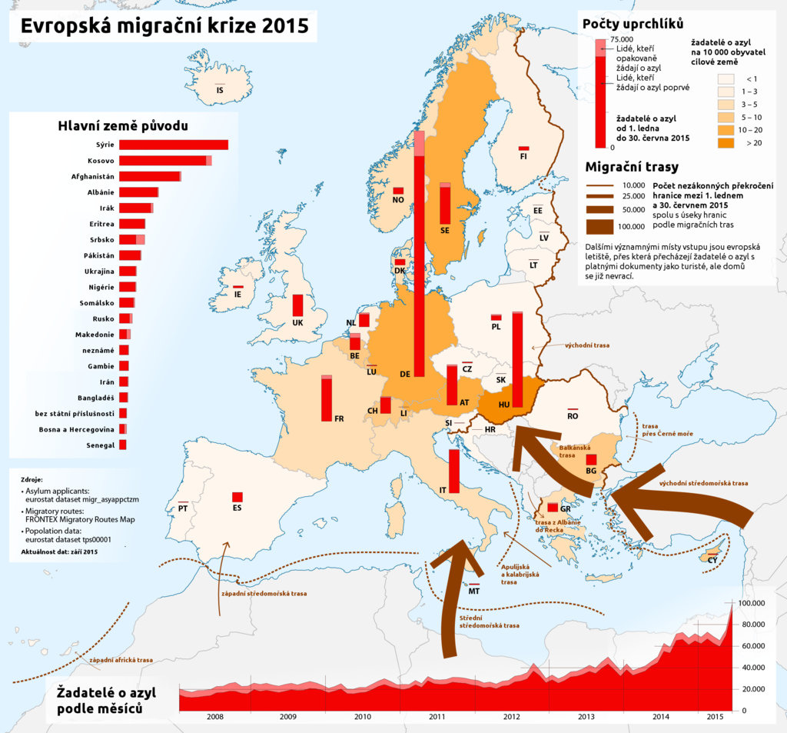

Slide 26
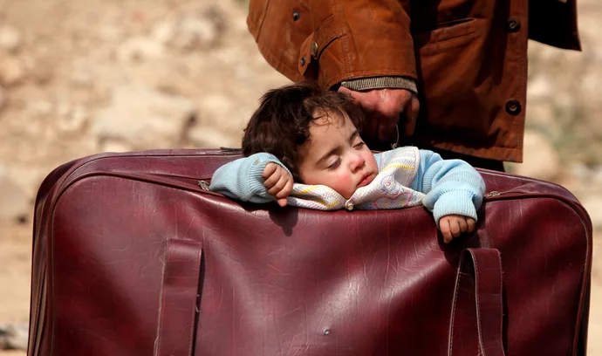

Slide 27
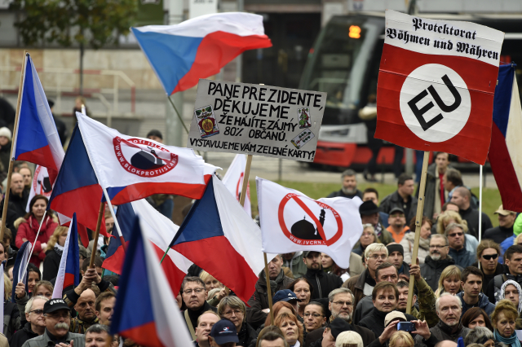

Slide 28
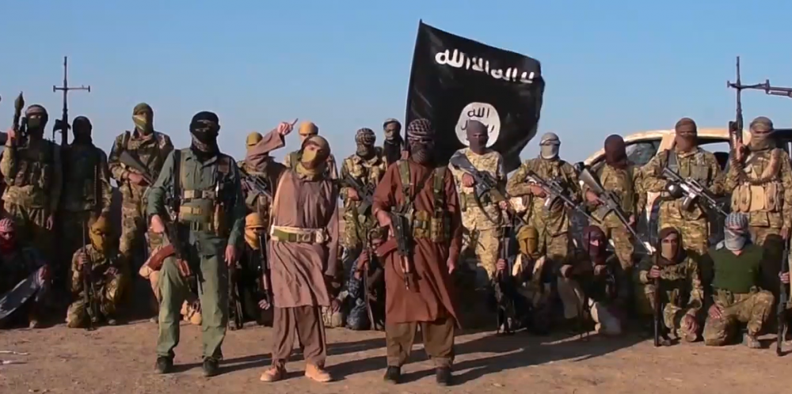

Slide 29
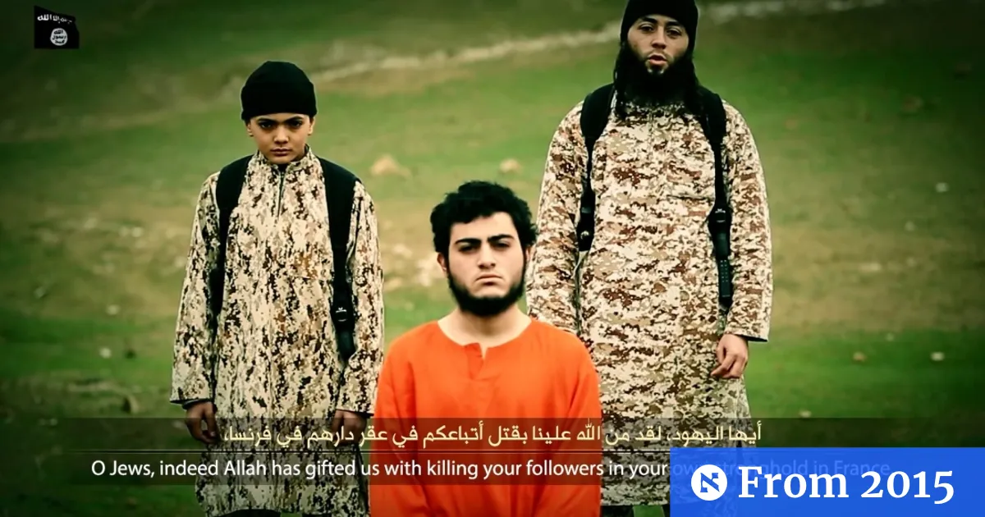

Slide 30
Mezi další důsledky patří uprchlická krize v Evropě, vznik „Islámského státu“, který zabral prostor po rozpadlých a nefungujících státech

Slide 31
Děkujeme

